Slide 1

Grafické zpracování výukových materiálů
Prezentace je vytvořena v rámci projektu ZIP, reg. č. CZ.02.3.68/0.0/0.0/19_068/0016170

Slide 2
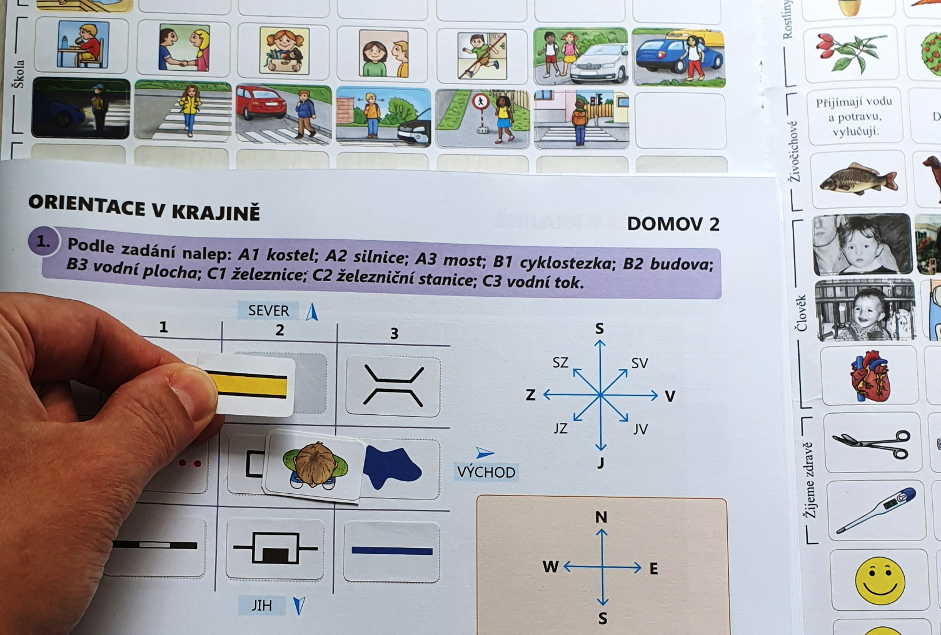
Proč grafika
čitelnost
přehlednost
zapamatovatelnost
pochopení
zdraví (únava očí)
Obr. 1: Grafická ukázka pracovního materiálu

Slide 3
Proč grafika
Úspěšná vizuální komunikace je schopná oslovit cílové publikum a vyvolat žádanou reakci.
Obraz může evokovat emocionální stav a pomoci přijmou sdělení.

Slide 4
Didaktická grafika
Jasně a účinně podané informace a pokyny
Jednoznačný význam
Př. Letištní a dopravní znamení, varovné symboly

Slide 5
Materiály
letáky
handouty
brožury
prezentace
plakáty
pracovní listy
hry

Slide 6

Grafika
bitmapová (rastrová) x vektorová
Vektor – obraz reprezentován geometrickými objekty
souřadnice počátečního a koncového bodu
Bitmapa – obrazové body v mřížce (rastru)
Obr. 2: Rozlišení bitmapy a vektoru

Slide 7


Obr. 3: Složitost bitmapy a vektoru

Slide 8



Obr. 4: Ukázka loga YouTube ve vektoru
Obr. 5: Ukázka vektorového obrázku 1
Obr. 6: Ukázka vektorového obrázku 2

Slide 9


Vektor
Obr. 7: Ukázka vektorového obrázku 3
Obr. 8: Ukázka vektorového obrázku 4

Slide 10
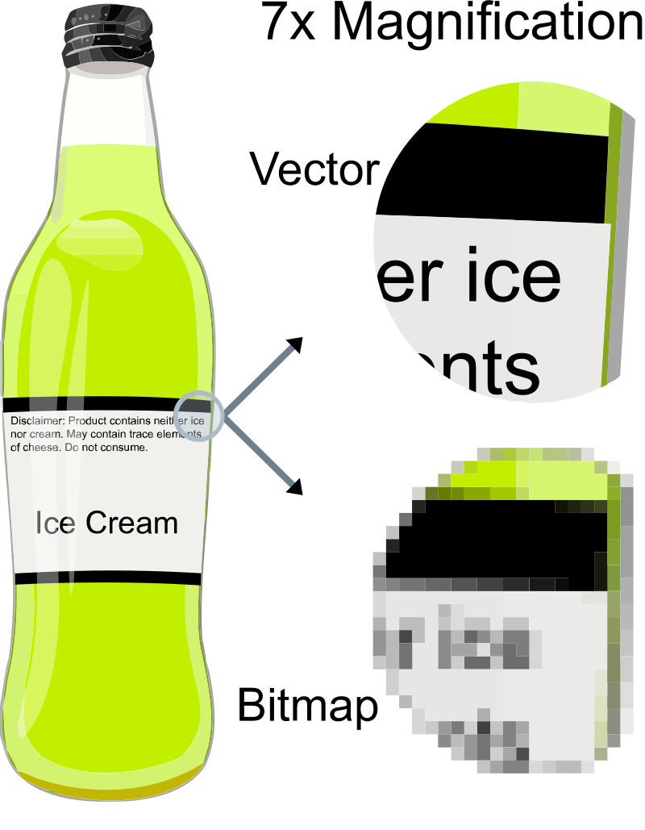
Obr. 9: Výhody vektoru v textu obrázku 1

Slide 11

S
Obr. 10: Výhody vektoru v textu obrázku 2

Slide 12


Obr. 11: Ukázka přiblížení loga Twitter (bitmapa vs. vektor)

Slide 13
Nástroje
Vektor
Adobe Illustrator
Inkscape
CorelDraw
DrawPlus
Sketch /Mac/
.ai, .cdr, .ps, .eps, .svg
Bitmapa
Adobe Photoshop
Gimp
IrfanView
Zoner PhotoStudio
PaintBrush /Mac/
.bmp, .jpg, .gif, .png, .tif

Slide 14
Vyzkoušejme
https://cs.wikipedia.org/wiki/Wikimedia_Commons
https://pixabay.com/cs/
https://www.freepik.com/
https://www.designxel.com/
https://www.iconfinder.com/
https://freeicons.io/
https://thenounproject.com/
https://www.vecteezy.com/
https://publicdomainvectors.org

Slide 15
Dotazy a diskuze

Slide 16
Zdroje
Tomáš Kůrka [online]. Praha: Tomáš Kůrka, © 2022 [cit. 2021-01-19]. Dostupné z: https://tom-kurka.cz/
Vektorova-grafika.cz [online]. Praha: Tomáš Bada, 2018 [cit. 2021-01-19]. Dostupné z: https://vektorova-grafika.cz/

Slide 17
Obrázky
Obr. 1: Oskarova prvouka 3. NOVÁ ŠKOLA [online]. Brno: Nová škola [cit. 2021-01-19]. Dostupné z: https://www.nns.cz/blog/wp-content/uploads/oskar-3-samolepky.jpg
Obr. 2: Základy Adobe Photoshop - Vektorová grafika I. In: ITnetwork.cz [online]. Praha: David Čápka, © 2022 [cit. 2021-01-19]. Dostupné z: https://www.itnetwork.cz/images/10978/ps14/vector_bitmap.png
Obr. 9: Vector Bitmap Example. Wikipedia [online]. San Francisco: Wikipedia, 2007 [cit. 2021-01-19]. Dostupné z: https://upload.wikimedia.org/wikipedia/commons/b/b4/VectorBitmapExample.png
Obr. 10: Magnified bitmap becomes blurry. In: Wikipedia [online]. San Francisco: Wikipedia, 2009 [cit. 2021-01-19]. Dostupné z: https://upload.wikimedia.org/wikipedia/commons/0/01/Magnified_bitmap_becomes_blurry.svg

Slide 18
„Tento materiál, Popis inovace předmětu C7660, jehož autorem je Mgr. et Mgr. Dagmar Chytková, který je dostupný z: Databáze výstupů projektů OP VVV, (https://databaze.opvvv.msmt.cz), lze užít v souladu s licenčními podmínkami Creative Commons BY‐SA 4.0 International (https://creativecommons.org/licenses/by‐sa/4.0/legalcode). Uvedené se nevztahuje na díla nebo jiné předměty ochrany (např. obrazovou či fotografickou dokumentaci), které jsou ve výstupu užity zejména na základě smluvní licence nebo výjimky či omezení příslušných práv, jak je uvedeno u konkrétního jednotlivého předmětu ochrany.“

